Slide 1
Siber güvenlik
DENEYAP

Slide 2
BÖLÜM KAZANIMLARI
• Kali Linux’taki Terminal uygulamasını kullanır.
• Linux’taki dizin yapısıyla ilintili temel komutları çeşitli şekillerde çalıştırır.
• Linux’taki dosya erişim izinlerini görüntüler, açıklar ve değiştirir.
• Terminalden dosya içeriği görüntüleme ve çıktı yönlendirme işlemlerini yapar.
• Linux’ta dosyaları bir dizinden başka bir dizine kopyalar.

Slide 3

Linux işletim sisteminin çekirdeği 1991 yılında Finlandiyalı Linus Torvalds tarafından geliştirilmiştir. Yıllar içinde bu çekirdeğin etrafında çeşitli kişilerin katkılarıyla uygulamalar geliştirilmiş ve Linux giderek daha kullanışlı hale gelmiştir. Linux, Microsoft Windows kadar olmasa da yaygın kullanılan bir işletim sistemidir.

Slide 4

Linux’un, geçmişi 1970’lere dayanan Unix’e benzer bir işletim sistemi olduğu söylenebilir ancak Linux bir Unix çeşidi değildir. Linux’un Ubuntu, Fedora, Red Hat gibi kendi dağıtımları bulunmaktadır. Kali Linux siber güvenlik odaklı geliştirilmiş olan ve içinde güvenlikle ilgili birçok yazılımı bulunduran bir dağıtımdır.

Slide 5

Kali Linux ve içindeki araçlar yaygın olarak sızma testi (penetration testing) için kullanılır.
Doğrudan bilgisayara yüklenebildiği gibi sanal makine (virtual machine) üzerinde, bulutta veya mobil cihazlarda kullanılabilir. Kali Linux içinde yer alan çeşitli araçların kullanım amaçlarından bazıları şunlardır:
• Parola kırma
• Ağ tarama
• Ağ paket analizi
• Veri tabanına saldırı
• Kablosuz ağa saldırı
• Web uygulama güvenlik taraması

Slide 6
Dizin
Linux'ta dizinler (directories) ve dosyalar (files), dosya sistemi hiyerarşisinde farklı işlevlere sahip olan iki temel öğedir.
Dizinler (Directories):Dizinler, dosyaları ve diğer alt dizinleri gruplandırmak için kullanılır.
Dizinler, birer klasör olarak düşünülebilir ve içerisinde dosyaları veya başka dizinleri barındırabilirler.
Dizinler, "/" (kök) dizini altında hiyerarşik bir yapıda örgütlenir.
Bir dizin, isimlendirilmiş bir konum veya yol (path) belirtir ve dosyaların veya alt dizinlerin bulunduğu yerdir.
Dizinler, dosya sistemindeki düzeni sağlayarak dosyaların düzenli bir şekilde saklanmasını sağlar.

Slide 7
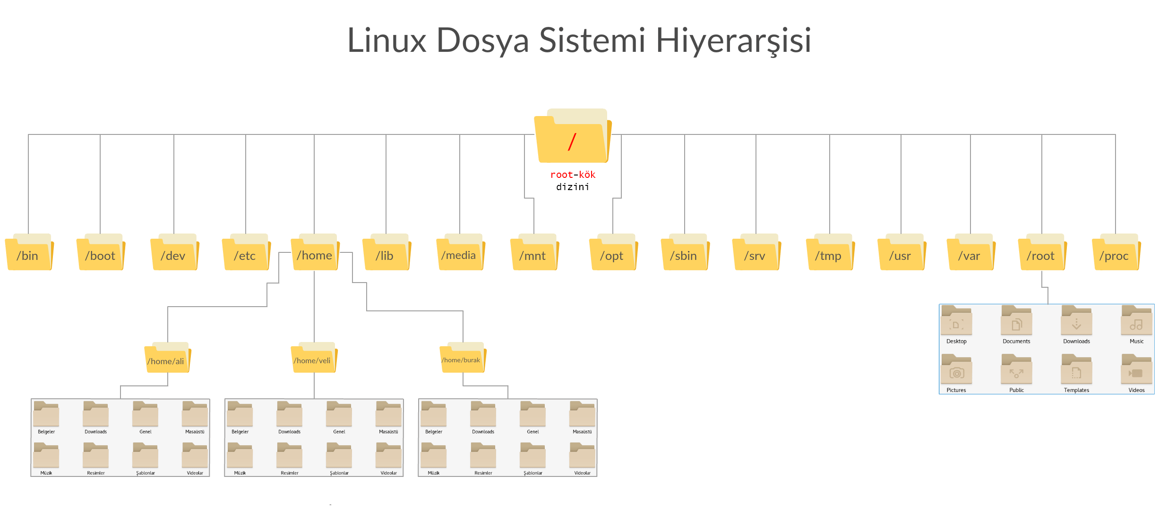

Slide 8
DOSYA
Dosyalar, veri veya bilgi içeren birimlerdir.
Dosyalar, metin belgeleri, resimler, müzik dosyaları, program dosyaları, sistem yapılandırma dosyaları gibi çeşitli türlerde olabilir.
Dosyalar, bir isimle tanımlanır ve belirli bir dizinde veya alt dizinde saklanır.
Dosyalar, dizinlerin içinde yer alabilir ve dosya sistemi hiyerarşisinde bir konuma sahip olurlar.
Dosyalar, okunabilir, yazılabilir veya çalıştırılabilir gibi farklı erişim izinlerine sahip olabilirler.

Slide 9
DİZİN VE DOSYA FARKI
Temel farklar: Dizinler, dosyaları ve alt dizinleri gruplandırmak için kullanılırken, dosyalar, veri veya bilgi içeren birimlerdir.
Dizinler, içerisinde başka dosyaları veya alt dizinleri barındırabilirken, dosyalar sadece veri veya bilgi içerir.
Dizinler, dosya sistemi hiyerarşisinde farklı konumlarda yer alırken, dosyalar belirli bir dizinde veya alt dizinde saklanır.
Linux dosya sistemi, bu temel farkları kullanarak dosya ve dizinleri organize eder ve yönetir.

Slide 10
TERMİNAL EKRANI
Terminal ekranı, Linux sistemlerinde komutları ve programları çalıştırmak için yoğun kullanılan bir araçtır.
Terminal ekranı açmanın birkaç farklı yolu aşağıda verilmiştir:
• Ctrl+Alt+T tuşlarına birlikte basmak,
• Masaüstünde varsa Terminal simgesine tıklamak,
• Arama kutusunda “terminal” yazarak çıkan uygulamayı açmak

Slide 11
linux klavyeyi Türkçe yapma
setxkbmap tr : klavyeyi tr yapar
cd: Dizin değiştirme komutu. Belirtilen dizine geçiş yapar.
pwd: Mevcut dizinin tam yolunu görüntüler.

Slide 12
ls
Linux’ta küçük harf – büyük harf ayrımı vardır. Bu nedenle, ls komutu Ls veya LS şeklinde yazılırsa çalışmaz. Bu ayrım bütün komutlar ve dosya adları için geçerlidir.
Bu komutun sonucunda mevcut dizinin içeriği görüntülenmiş olur.
Bu komutu çalıştırdığınızda, mevcut dizindeki dosyalar ve dizinler listelenecektir.

Slide 13
ls -a
ls -a
Komut bu şekilde kullanıldığında mevcut dizinin içindeki gizli dosyalar da görüntülenir. Bu komut sonucunda ilk komuttakinden daha fazla sayıda dosya (ilk komuttakilere ek olarak başka dosyalar) görülecektir.

Slide 14
ls -l
ls -l
Komut bu şekilde kullanıldığında mevcut dizinin içindeki dosyalar uzun formatta, yani adlarının yanı sıra dosyalara ait başka ayrıntılar da görüntülenir. Bu komutun çıktısında yer alan bilgiler şu şekildedir:
• Birinci sütunda dosyanın erişim izinleri,
• İkinci sütunda dosyaya verilen bağlantı sayısı,
• Üçüncü ve dördüncü sütunlarda dosyanın sahibi ve grubu,
• Beşinci sütunda dosyanın boyutu (byte cinsinden),
• Altıncı sütunda dosyanın son değiştirilme zamanı,
• Yedinci sütunda dosyanın adı

Slide 15
ls -al
ls -al
Komut bu şekilde kullanıldığında mevcut dizinin içindeki tüm dosyalar (gizli dosyalar dâhil) uzun formatta görüntülenir.

Slide 16
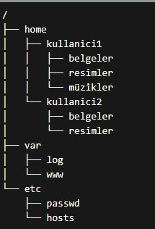
LINUX DİZİN YAPISI VE İLGİLİ KOMUTLAR
Birçok işletim sisteminde olduğu gibi Linux’ta da hiyerarşik dosya sistemi yapısı vardır.
Dizinler ve dosyalar, en üstte yer alan kök (root) dizininden başlayarak aşağıya doğru bir ağaç yapısı içerisinde organize edilir. Her dizinin altında dosyalar ve başka dizinler yer alabilir.

Slide 17
uygulayalım
pwd: Print working directory (çalışılan dizini yazdır) ifadesinin kısaltması olan pwd komutu, içinde bulunulan dizinin sistemdeki tam adresini gösterir.
pwd
Bu komutun sonucunda mevcut dizinin sistemdeki tam adresi görüntülenmiş olur.

Slide 18
cd: Change directory (dizin değiştir) ifadesinin kısaltması olan cd komutu, mevcut dizinden başka bir dizine geçmekte kullanılır. cd kelimesinden sonra gelen dizin, gidilecek hedef dizindir.
Yan yana iki nokta (..) bir üst dizini temsil eder.
cd ..
Bu komutun sonucunda bir üst dizine geçilmiş olur.

Slide 19
dizinin içindekileri ayrıntılı biçimde görüntülemek için ls –l komut kullanılabilir.
Görüntülenen dizinlerden herhangi birine geçmek için cd kelimesinden sonra dizin adı yazılıp enter’a basılarak geçiş yapılabilir. cd komutu birkaç kere farklı şekillerde kullanılarak dizinler arasında gezinti yapılabilir.
Home (ev) dizinine dönmek için komut aşağıdaki şekilde tek başına kullanılabilir.
cd

Slide 20
mkdir: Make directory (dizin yap) ifadesinin kısaltması olan mkdir komutu, yeni bir dizin oluşturmak için kullanılır.
mkdir kelimesinden sonra gelen kelime, oluşturulacak yeni dizinin adıdır.
mkdir dosya2
Mevcut dizinin altında deneme adlı yeni bir dizin oluşturulduğu, ls komutu kullanılarak görülebilir.

Slide 21
Linux’ta dosya erişim izinleri, kimin hangi dosya ile ne yapabileceğini belirler.
Linux’ta dizinler de aslında birer dosyadır ve dizinler için de erişim izinleri tanımlanır.
Linux’ta bir dosya için tanımlı üç kullanıcı sınıfı bulunmaktadır:
• Sahip (owner, u): Dosyayı oluşturan kullanıcı
• Grup (g): Sınırlı ve belli bir kullanıcı grubu
• Diğerleri (others, o): Diğer herkes

Slide 22
Erişim izinleri, yukarıdaki kullanıcı sınıflarının her birinin dosyaya hangi şekilde erişim sağlayabileceğini, yani dosyayla ne yapabileceğini belirler.
Erişim izinleri üç çeşittir:
• Oku (read, r): Dosyanın okunabileceği anlamına gelir.
• Yaz (write, w): Dosyaya yazılabileceği yani dosya içeriğinin değiştirilebileceği anlamına gelir.
• Çalıştır (execute, x): Dosyanın bir program gibi çalıştırılabileceği anlamına gelir.

Slide 23
Terminal ekranında ls –l komutu çalıştırıldığında gelen ilk sütunda dosya izinleri gösterilmektedir.
Her izin 10 sembol ile ifade edilir. İlk sembol ‘-’ (tire) ise dosya, ‘d’ ise dizin olduğu anlamına gelir.
Sonraki 3 sembol sahibin izinlerini, diğer 3 sembol grubun izinlerini, sondaki 3 sembol de diğer kullanıcıların izinlerini gösterir.

Slide 24
Örnekler: Aşağıda birkaç örnek izin ve anlamları verilmektedir.
-rwxr-xr-x
→ Dosyanın sahibinin oku+yaz+çalıştır, grubunun oku+çalıştır, diğer kullanıcıların oku+çalıştır izinlerine sahip olduğunu gösterir.
-rw-------
→ Dosyanın sahibinin oku+yaz izinlerine sahip olduğunu, grubunun veya diğer
kullanıcıların hiçbir izne sahip olmadığını gösterir.
dr-xr--r—
→ Dizinin sahibinin oku+çalıştır izinlerine, grubunun ve diğer kullanıcıların oku
iznine sahip olduğunu gösterir.

Slide 25
Not: Bir dizin için;
okuma (r) izni, dizin içindeki dosyaların isimleri ve diğer bilgilerinin ls komutuyla görüntülenebilmesini,
yazma (w) izni, dizin içine dosya kopyalama, dizindeki dosyaları silme veya yeniden adlandırma gibi değişikliklerin yapılabilmesini,
çalıştır (x) izni, cd komutuyla dizin içine girilebilmesini sağlar.

Slide 26
Dosya izinlerini değiştirmek amacıyla chmod (change mode) komutu kullanılır.
Komutun kullanımı şu şekildedir:
chmod [u|g|o|a] [+|-|=] [r|w|x] dosya(lar)
Görüldüğü gibi, chmod kelimesinden sonraki ilk kısım kimin izinlerinin değiştirileceğini (u:sahip, g: grup, o: diğerleri, a: hepsi),
ikinci kısım işlem türünü (izin ekleme, izin çıkarma, izin eşitleme), üçüncü kısım izin türünü, dördüncü kısım da işlem yapılacak dosya ad(lar)ını belirler.

Slide 27
Aşağıdaki komutları terminalde çalıştırınız.
touch dosya2
ls -l
touch komutu ile –rw-r--r-- izinlerine sahip dosya1 adlı boş bir dosya oluşturulmuş olduğu görülecektir.

Slide 28
Aşağıdaki komutları çalıştırınız.
chmod u+x dosya2
ls -l
Dosya2 için dosya sahibine çalıştırma izni eklenmiştir

Slide 29
Aşağıdaki komutu çalıştırınız.
chmod a-w deneme
ls –l
deneme dizini için herkesin yazma (değiştirme) izni kaldırılmıştır.

Slide 30
. Aşağıdaki komutları çalıştırınız.
chmod ug=rw dosya2
ls -l
dosya1 için sahibinin ve grubunun izinleri okuma+yazma olarak belirlenmiştir

Slide 31
Linux’ta programlar terminalden çalıştırıldıklarında çıktıları genellikle terminale yazılır.
Ancak bazı durumlarda çıktıları bir dosyaya kaydetmek isteyebiliriz.
Bunu yapmak için > sembolünü kullanabiliriz .
ls –l > dosya2
Bunun sonucunda, ls –l komutunun çıktısı, dosya2 adlı dosyanın içine kaydedilmiş olur.

Slide 32
Linux’ta cat komutu, bir dosyayı açmadan içeriğini görüntülemek için kullanılır.
Bu komutu aşağıdaki şekilde çalıştıralım.
cat dosya2
Ekranda görüldüğü gibi, az önceki ls –l komutunun çıktısı dosya2 içinde yer almaktadır

Slide 33
Şimdi aşağıdaki komutları çalıştıralım.
cat dosya2 > dosya3
cat dosya3
Yukarıdaki iki cat komutundan ilkinin sonucunda ekrana bir şey yazılmamıştır. İkinciden sonra ise çıktı ekranda görülmüştür.

Slide 34
SORULARLA ÖĞRENELİM

Slide 35
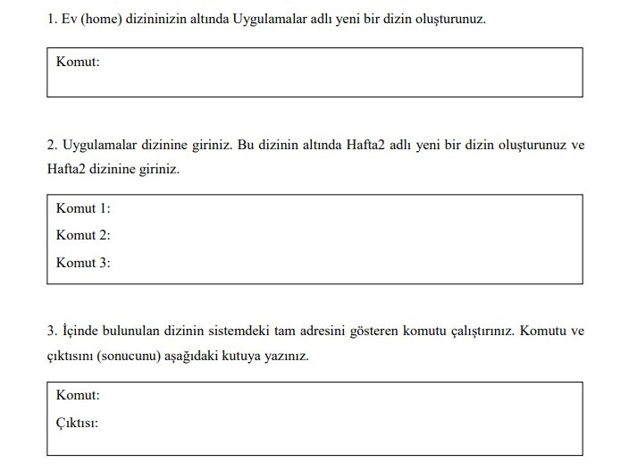

Slide 36
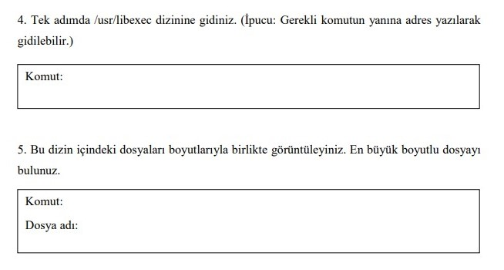
cdc

Slide 37
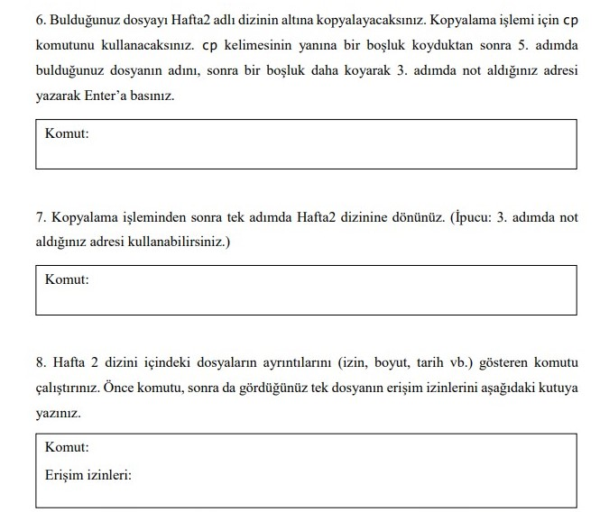

Slide 38
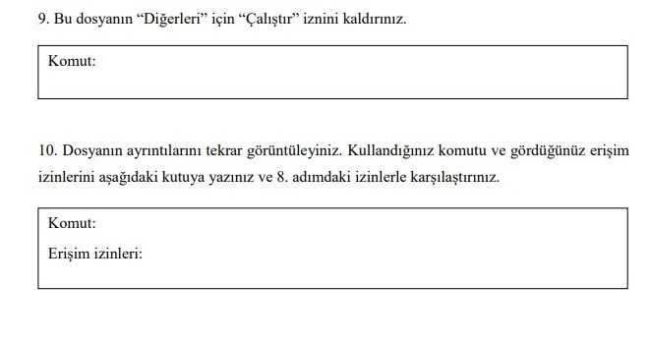

Slide 39
Etkinliğin Yanıtları:
1. mkdir ~/Uygulamalar
2. cd Uygulamalar
mkdir Hafta2
cd Hafta2
3. pwd
/home/kali/Uygulamalar/Hafta2 (sisteme göre değişebilir)
4. cd /usr/libexec
5. ls -l veya ls -lS (boyuta göre sıralı gösterir)
xdg-desktop-portal (sisteme göre değişebilir)
6. cp xdg-desktop-portal /home/kali/Uygulamalar/Hafta2 (sisteme göre
değişebilir)
7. cd /home/kali/Uygulamalar/Hafta2
8. ls -l
-rwxr-xr-x (sisteme göre değişebilir)
9. chmod o-x xdg-desktop-portal (dosya adı sisteme göre değişebilir)
10.ls –l
-rwxr-xr-- (sisteme göre değişebilir)

Slide 40
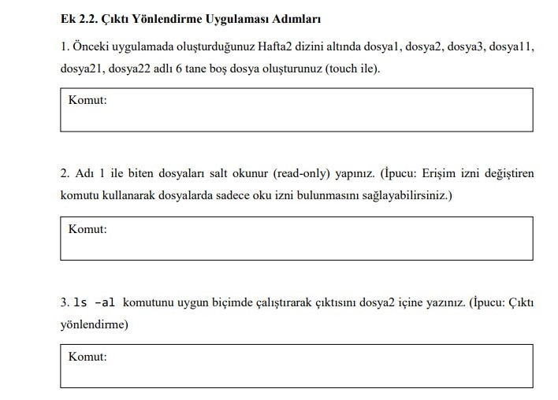

Slide 41
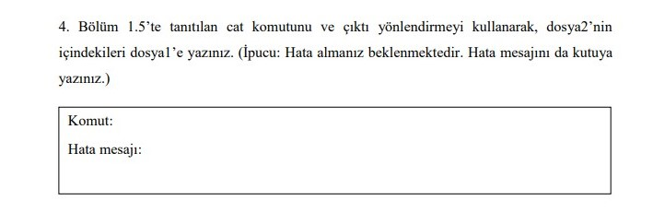

Slide 42
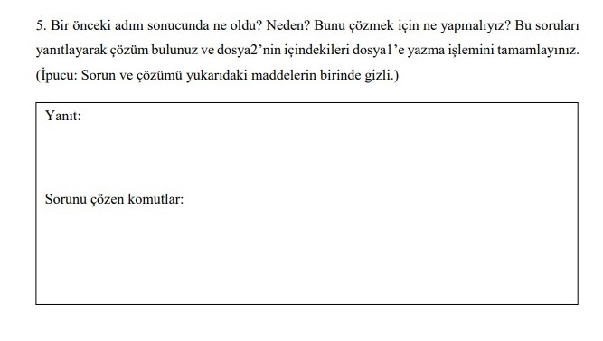

Slide 43
ETKİNLİK YANITLARI
1. touch dosya1 dosya2 dosya3 dosya11 dosya21 dosya22
2. chmod a=r dosya1 dosya11 dosya21 (farklı çözümler olabilir)
3. ls -al > dosya2
4. cat dosya2 > dosya1
zsh: permission denied: dosya1 (mesaj sisteme göre değişebilir)
5. dosya1 salt okunur olduğundan içine yazma işlemi hata verdi. dosya1'e yazma izni eklemeliyiz.
chmod u+w dosya1
cat dosya2 > dosya1

Slide 44
DEĞERLENDİR
Bugün öğrendiğiniz komutların içinde en zoru hangisiydi? Neden?
Sizce daha alışık olduğunuz pencereli arayüz yerine terminal ekranı arayüzünü kullanmanın avantajları ve zorlukları nelerdir?
Linux yükleme sonrasında yaptığınız hazırlık ve inceleme sonucunda, Windows’ta kullandığınız ancak Linux’ta bulamadığınız özellikler ve programlar neler olmuştur? Bunların Linux’taki alternatifleri hakkında ders sonrasında araştırma yapınız.

Slide 45
Özel Sembol Kullanımı Uygulama Adımları
Bir dizin içinde adı a harfi ile başlayan bütün dosyaları silmek istediğimizi düşünelim. Bunu nasıl yapabiliriz?
Bunun bir yolu, ls komutunu kullanarak dosyaları listeledikten sonra a ile başlayanları görüp tek tek silmektir. Ancak a ile başlayan dosya sayısı çoksa, bu zahmetli bir iş olabilir.
Linux’ta bu tür işlemleri kolaylaştıran bazı özel semboller bulunur. Bunlardan ikisini inceleyelim.

Slide 46
? sembolü: Soru işareti sembolü, herhangi bir tek karakter yerine geçer. Örneğin, a?c şeklindeki kelimenin karşılığı abc, azc, a1c, aBc vb. kelimelerdir, yani a?c bunların hepsinin yerine geçebilir.
* sembolü: Yıldız sembolü, sıfır veya daha fazla sayıda (üst sınır yok) karakter yerine geçer. Örneğin, d* kelimesinin karşılığı dosya1, dizin1, deneme, deneyap, dondurma vb. olabilir. Benzer şekilde, *.c şeklinde yazılan ifade, adı .c ile biten bütün dosyaları temsilen kullanılabilir.

Slide 47
1. İlk başta, dizin1 adlı yeni bir dizin ve altında bazı dosyalar oluşturmak amacıyla terminal
ekranında aşağıdaki komutları çalıştırınız.
cd
mkdir dizin1
cd dizin1
touch a1 abc aaa a9 a11
ls -l
İçinde bulunduğumuz dizin1 altında a1, abc, aaa, a9, a11 adlı 5 tane boş dosya
olduğunu göreceğiz.

Slide 48
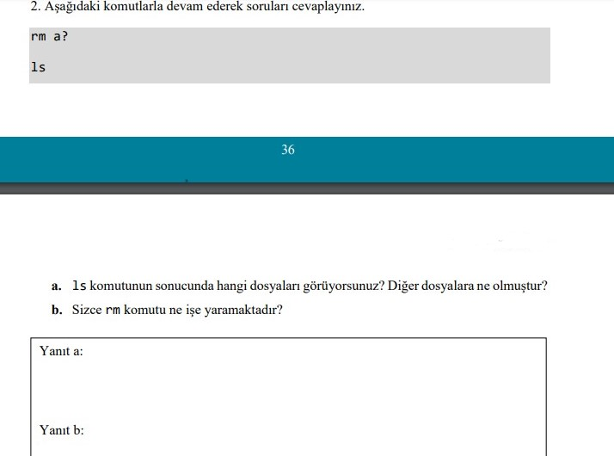

Slide 49
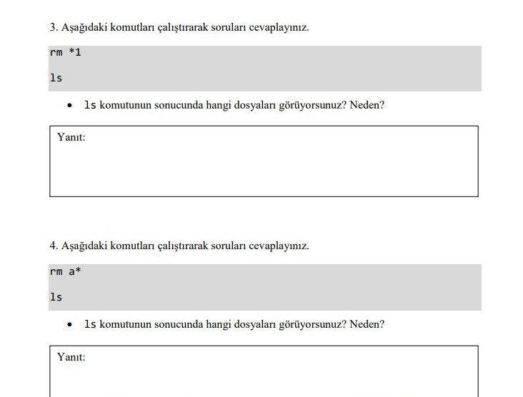

Slide 50
Etkinliğin Yanıtları
2. rm komutu, dosya silme komutudur. a? şeklindeki kelime, a ile başlayan iki harfli kelimelerin
yerine geçtiği için, buna uyan a1 ve a9 adlı dosyalar silinmiştir.
3. *1 şeklindeki kelime, 1 ile biten kelimelerin yerine geçtiği için, buna uyan a11 adlı dosya
silinmiştir.
4. a* şeklindeki kelime, a ile başlayan kelimelerin yerine geçtiği için, buna uyan aaa ve abc
adlı dosyalar silinmiştir.

